Slide 1
學習進度報告
林峻毅
Notes:
115/11/07
Confidential

Slide 2
ACCESS

Slide 3

資料庫連線腳本
\\NTHCCIMFS\FABAuto\Testing

Slide 4
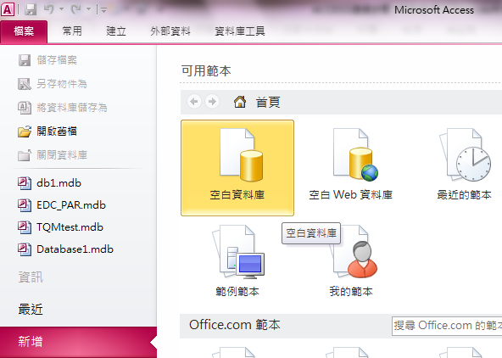
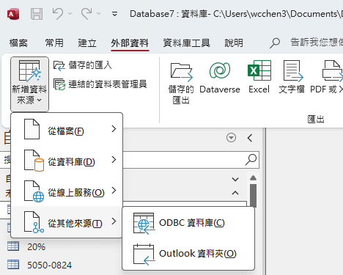
新增資料庫

Slide 5
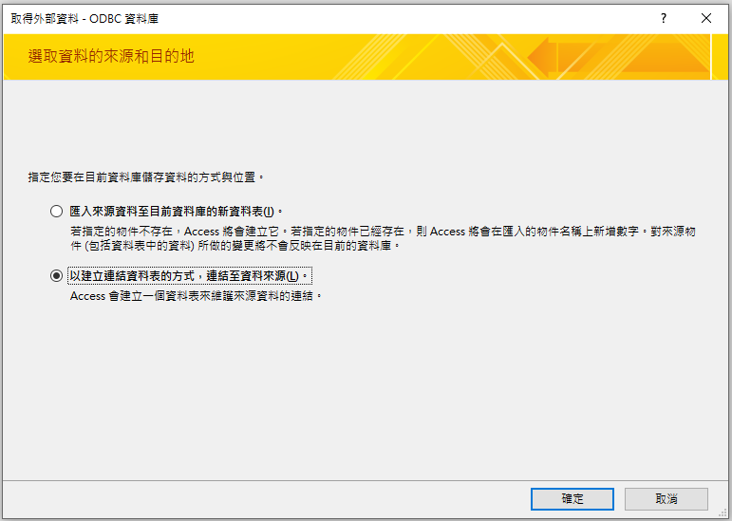

Slide 6
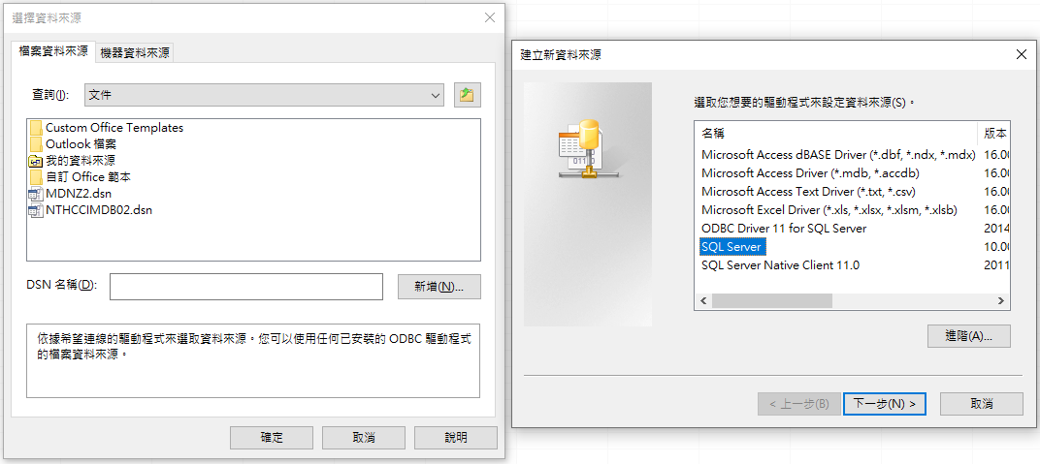

Slide 7
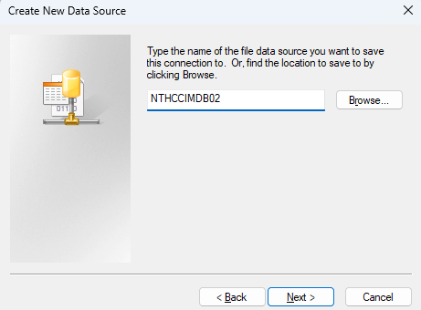
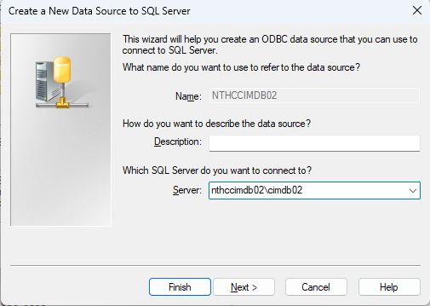
名稱: NTHCCIMDB02
伺服器: NTHCCIMDB02

Slide 8
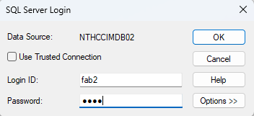
ID: fab2
Password: fab2

Slide 9
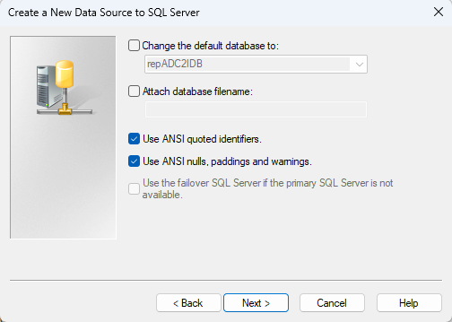
NTHCCIMDB01選DNZ22
NTHCCIMDB02選repADC2IDB

Slide 10
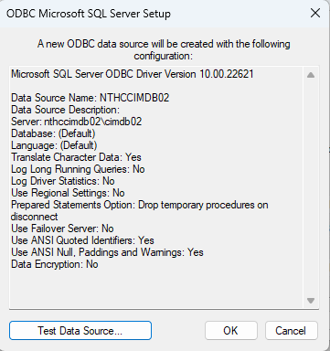
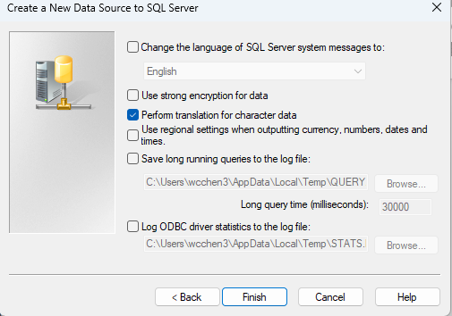

Slide 11
資料查詢

Slide 12
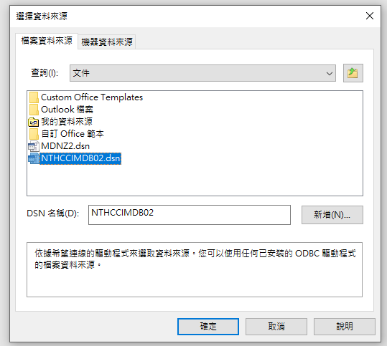

Slide 13
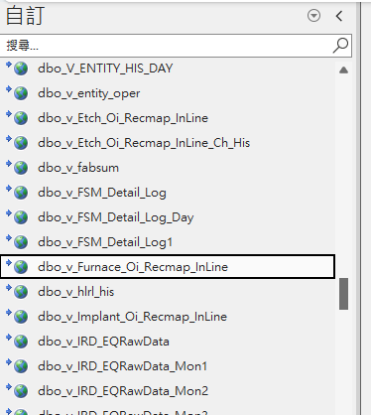
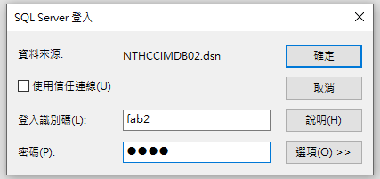
選擇項目

Slide 14
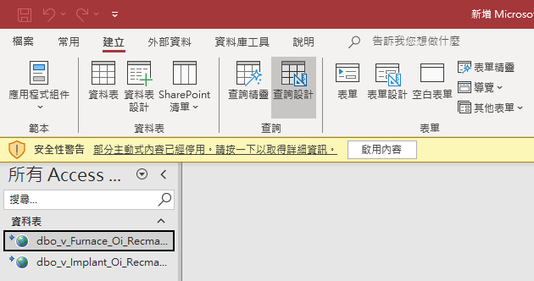
拖移

Slide 15
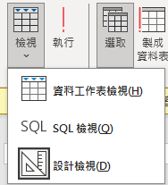
執行查詢
返回設計頁面
設計條件

Slide 16
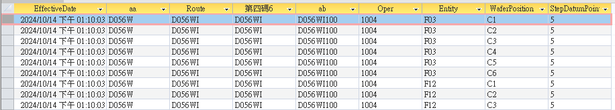

Slide 17
條件公式

Slide 18


Slide 19
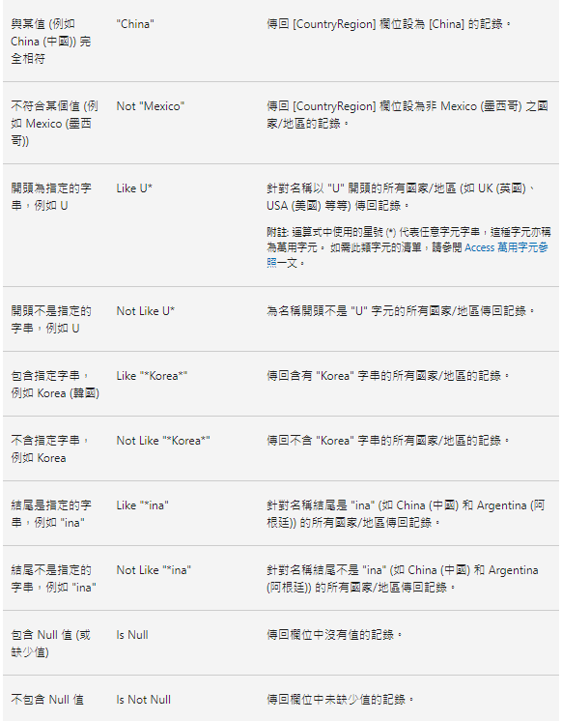

Slide 20
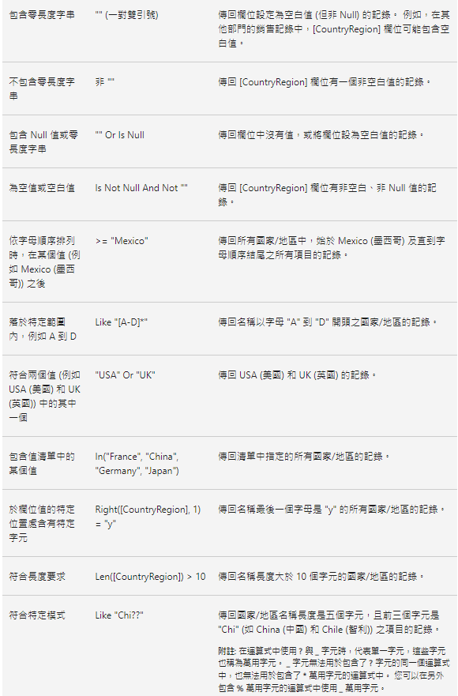

Slide 21
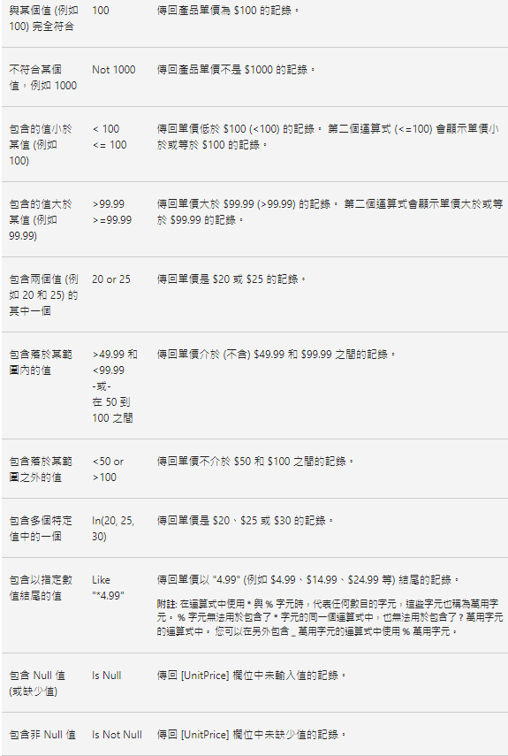

Slide 22
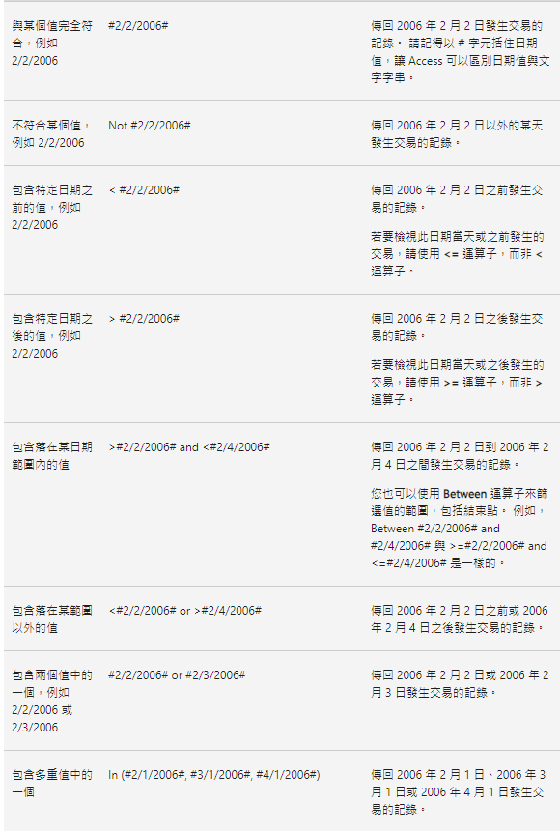

Slide 23
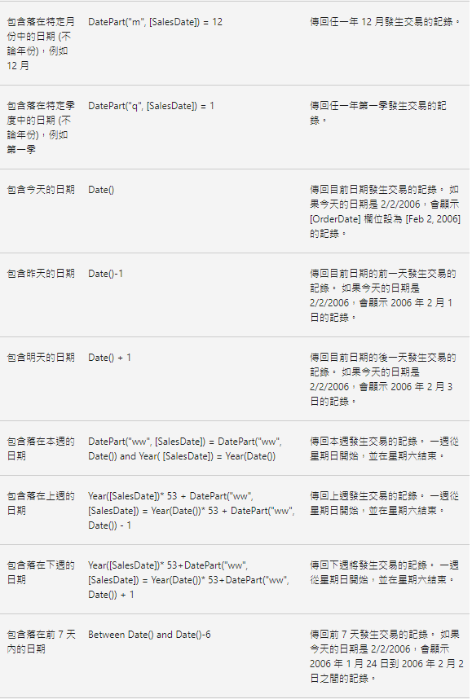

Slide 24
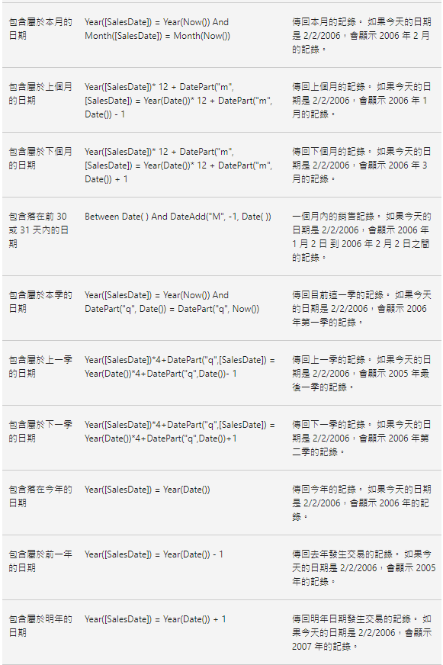

Slide 25
